Slide 1
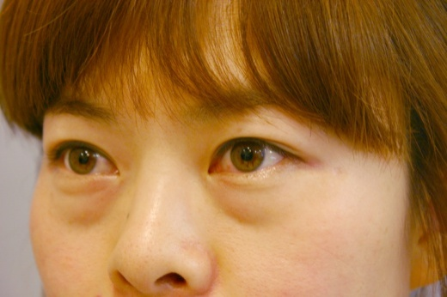
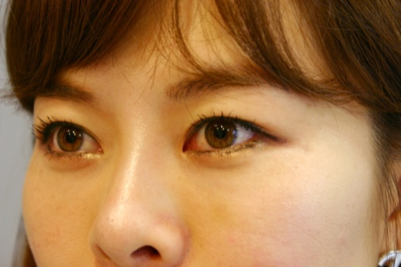
1번 사례
(30대 여성 / 눈밑지방 돌출형 및 눈물고랑 함몰형이 복합된 다크서클 /
레이저 눈밑지방 재배치와 다크서클형 미세자가지방이식)

Slide 2
스토리: (랜딩 페이지/생생 스토리에 올라온 내용을 그대로 옮겨 보았습니다.)
내 직업은 헤어 디자이너
언제부터인가 화장으로도 감출 수 없는 다크서클 때문에 피곤해 보인다는 말을 듣고 고가의 화이트닝 제품을 발라 보지만 더욱 짙어질 뿐 달라진 건 아무것도 없었어요.
결국 콤플렉스에 빠져버린 저는 근본적인 치료가 중요하다는 사실을 알게 된 후 눈밑지방 재배치와 자가지방이식, 레이저 리프팅으로 어두운 그늘에서 탈출할 수 있었다는 사실! 정말 놀랍죠?
(랜딩 페이지/지금 나는! 솔루션에도 스토리가 있습니다. 참고해 주세요.)
언제부터인가 눈밑에 불룩한 다크서클이 생겼어요. 웃을 때 주름이 크게 잡히고요. 처음엔 애교살이라고 생각했는데 눈밑지방이었어요. 애교살이면 예뻐야 하는데 말이죠.
업무 특성 상 사람을 많이 만나야 하기 때문에 조금이라도 어색해 보이면 곤란해요.
저에게는 어떤 치료가 맞을까요?
진단 및 치료 방법: (지금 나는 솔루션을 참고해 주세요..)
골격의 이상으로 젊은 연령부터 눈밑지방이 존재하는 경우이며 아울러 피부 쳐짐으로 인하여 눈물고랑이 같이 발생하면서 다크서클이 더욱 심해진 경우입니다. 애교살과 눈매는 예쁜 형태이기 때문에 최대한 애교살과 눈매 변화 없이 눈밑지방을 치료해 주는 것이 중요합니다.
이런 경우에는 레이저 눈밑지방 재배치술로 흉터나 흔적 없이 눈밑지방을 치료하면서 동시에 다크서클을 개선해 주시는 것이 좋습니다. 또한 볼의 탄력이 감소하여 쳐진 부위에 지방이식을 같이 시행하여 주시면 다크서클도 더욱 완벽하게 교정되면서 동안 이미지를 가지는 데 도움이 됩니다.

Slide 3
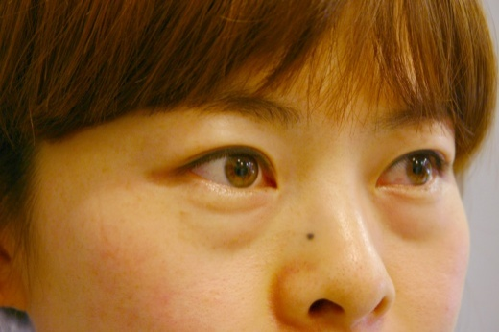
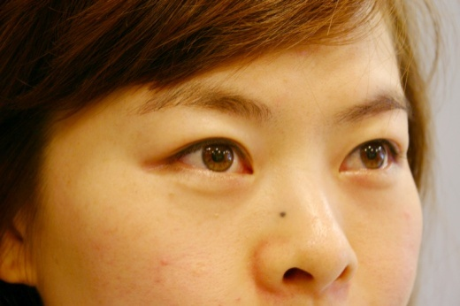
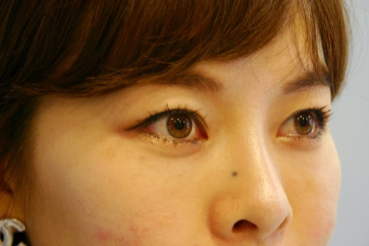
시술 전
레이저 눈밑지방 재배치 1개월 후
레이저 눈밑지방 재배치와
다크서클형 미세자가지방이식 3개월 후

Slide 4
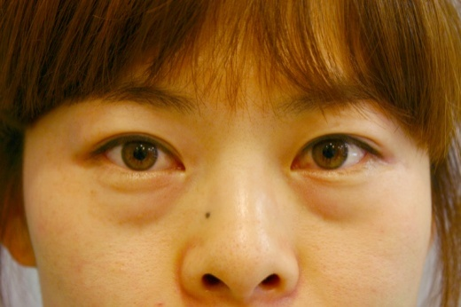
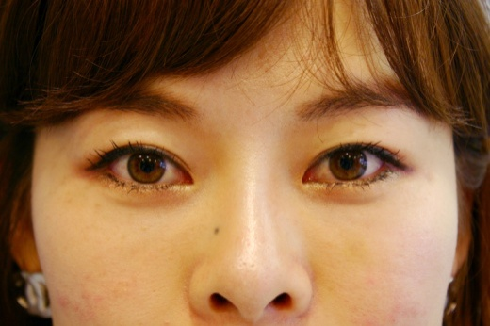
어때요?? 정말 감쪽같이 눈밑지방이 없어져 버렸죠..~~~^.^
눈밑지방도 없어졌지만 쳐진 볼의 굴곡이 없어져 많이 어려보인데요..~~^.^
시술 전
레이저 눈밑지방 재배치와
다크서클형 미세자가지방이식술
시술 3개월 후

Slide 5
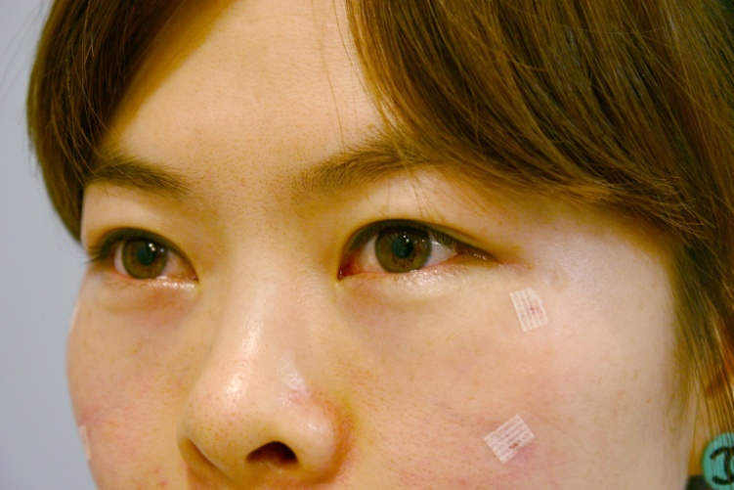
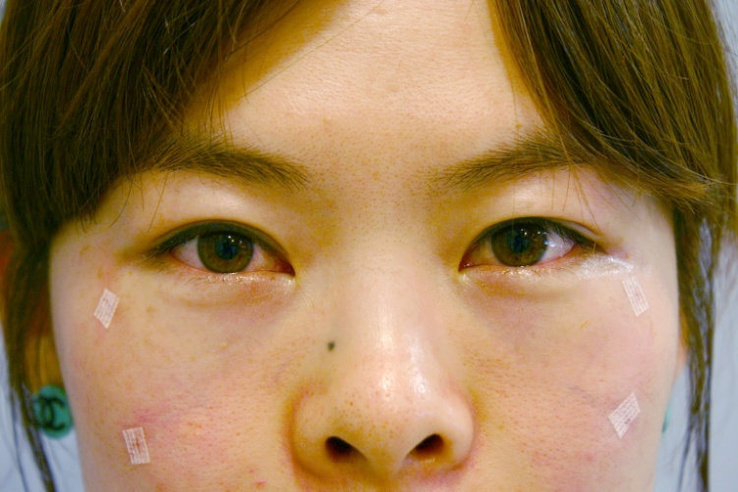
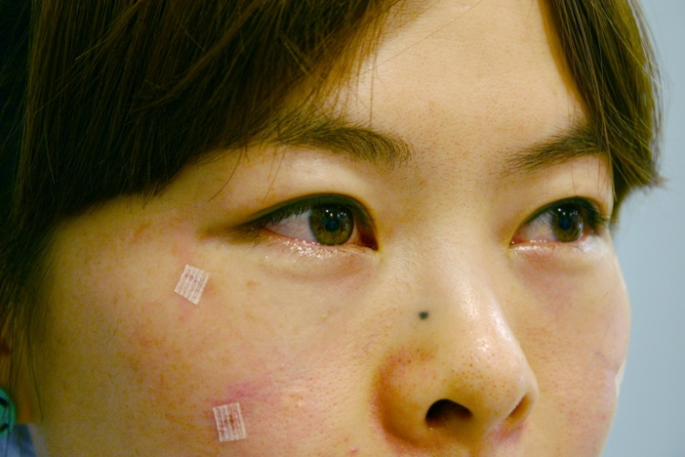
이런 일이 생기려면 무언가 큰일이 있어야 한다고 생각하는데
시술 직후 사진을 보세요..
바늘 자국 때문에 테이프를 붙이기는 했지만
이 정도면 외출은 Ok,,
바로 출근도 가능하겠네요..~~^.^

Slide 6
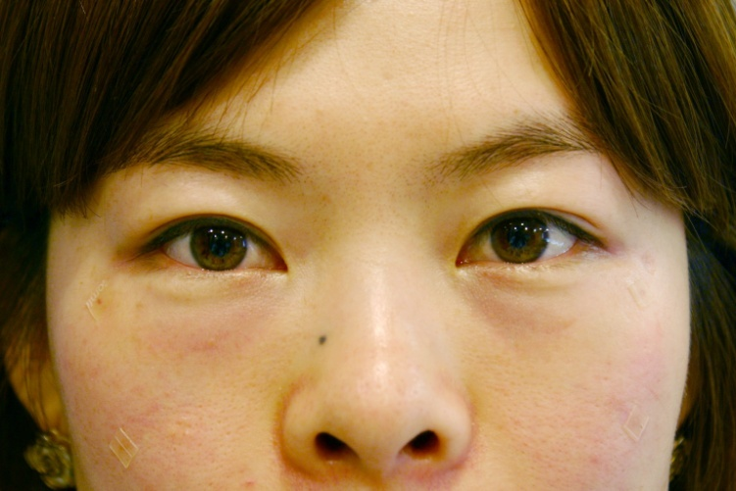
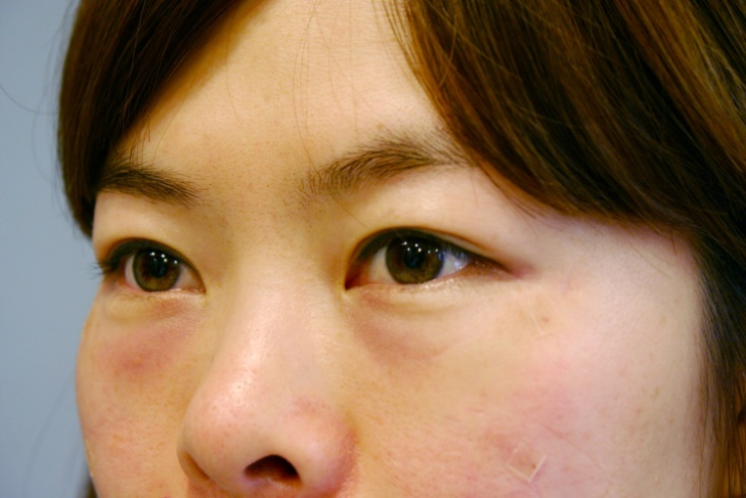
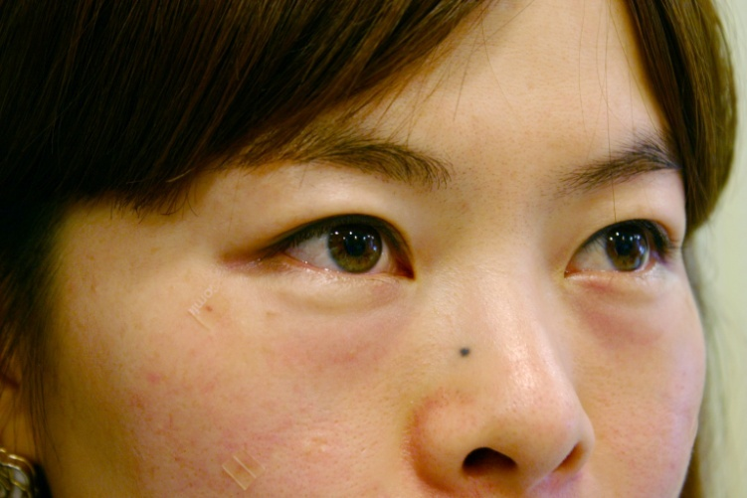
시술 다음 날,
어제보다는 약간 부었지만 예전과 비교해 본다면 큰 차이가 없어
무리 없이 출근했답니다.

Slide 7
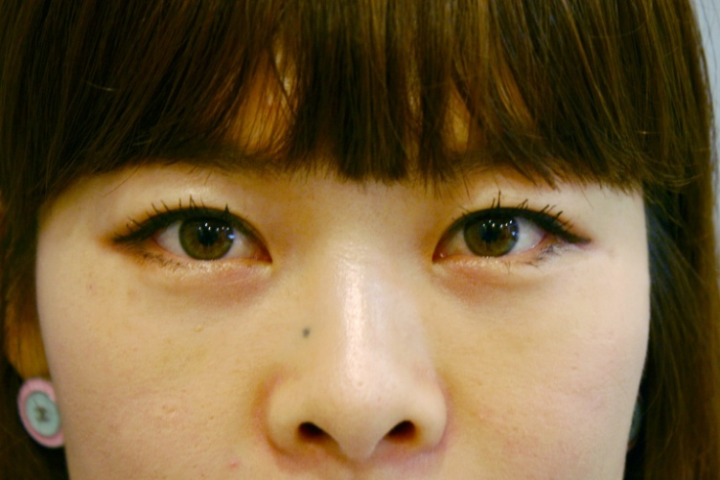
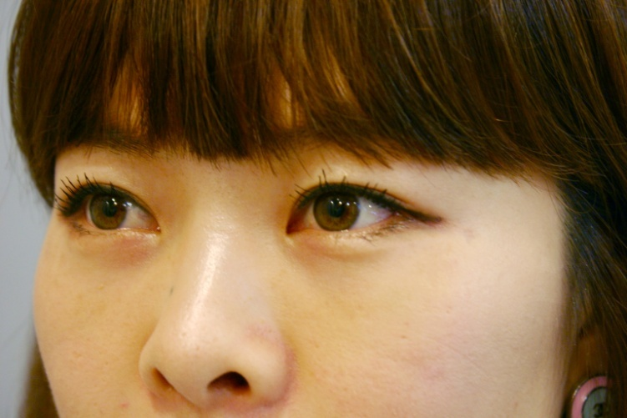
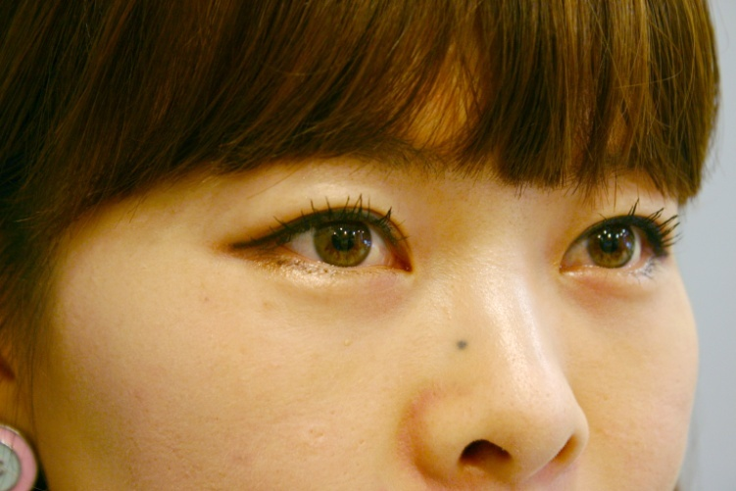
시술 후 3일 째인데,
붓기도 많이 빠지고 화장을 가볍게 해 보니 티가 확 나네요.
눈밑이 매끈해 졌어요. ~~^.^
원장님께서 지방이식을 조금 더 하면 볼의 윤곽이 훨씬 예뻐질꺼라 하셨는데
너무 기대되요.

Slide 8
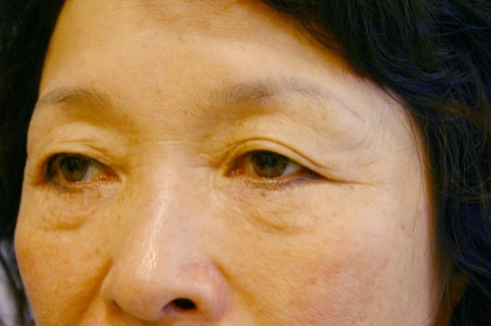
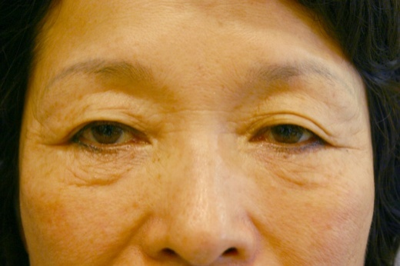
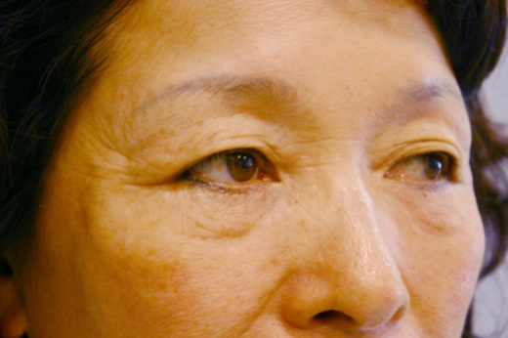
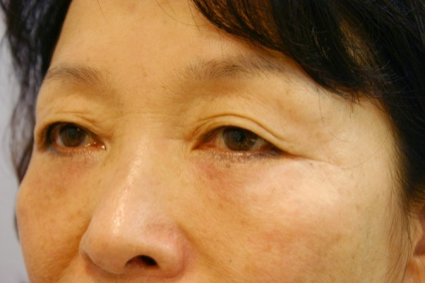
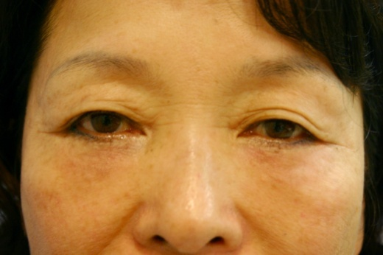
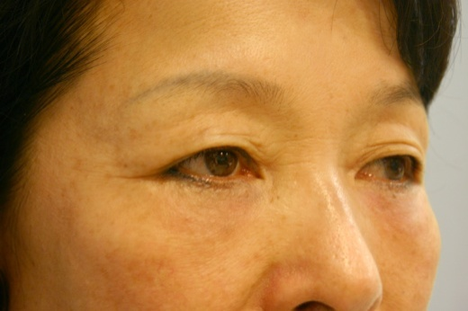
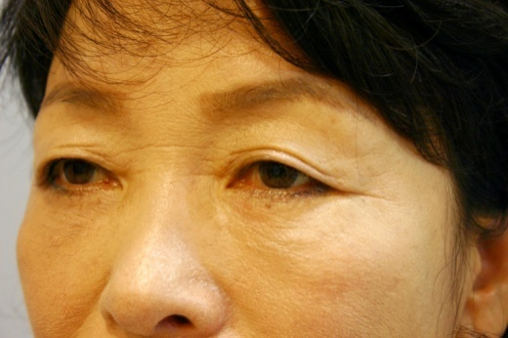
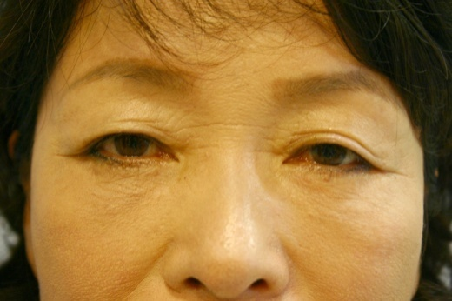
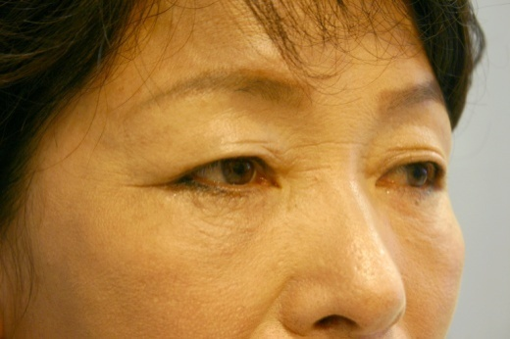
시술 전후
(60대 여성 / 눈밑지방 재수술 / 레이저 눈밑지방 재배치&써마지 리프팅)
시술 전
시술직후
시술 3개월 후

Slide 9
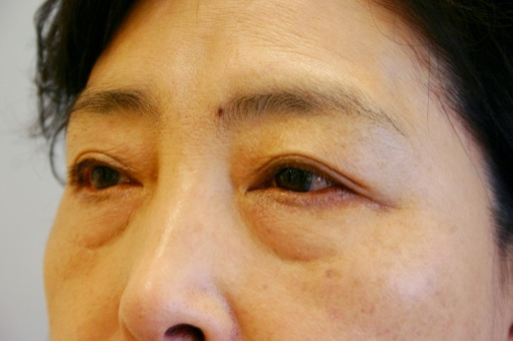
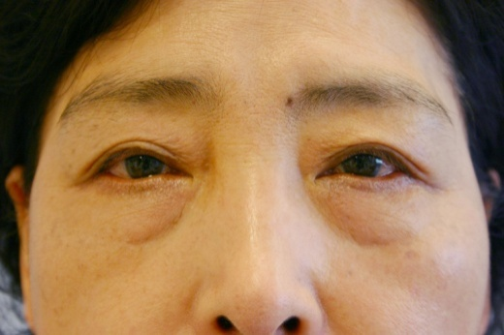
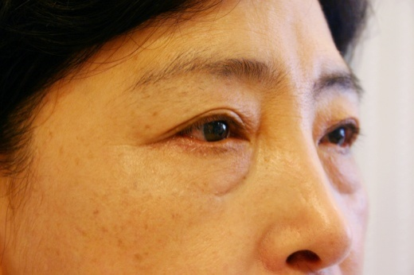
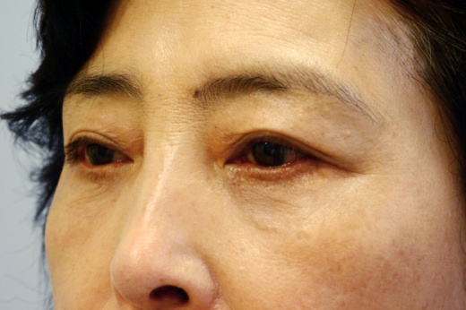
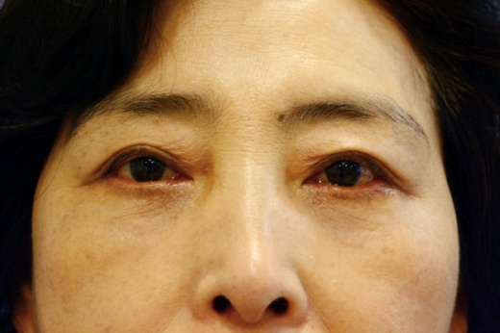
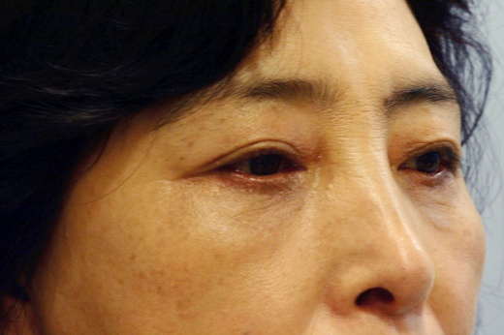
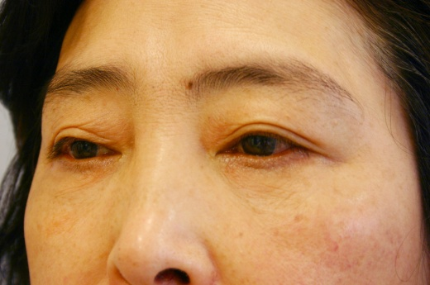
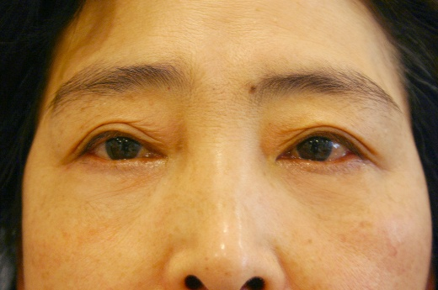
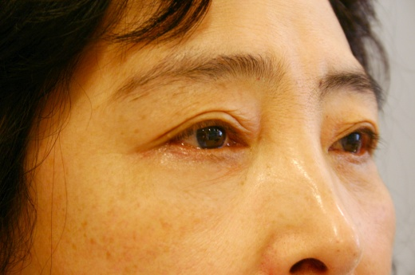
시술 전후
시술 전
시술 3개월 후
시술 1년 후

Slide 10
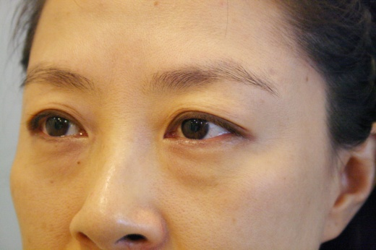
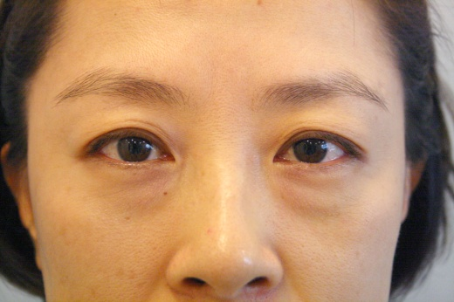
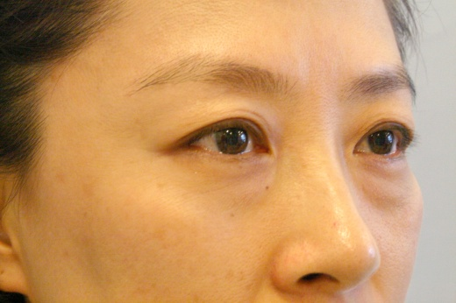
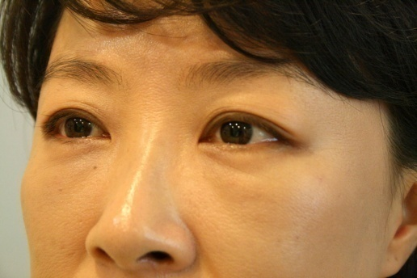
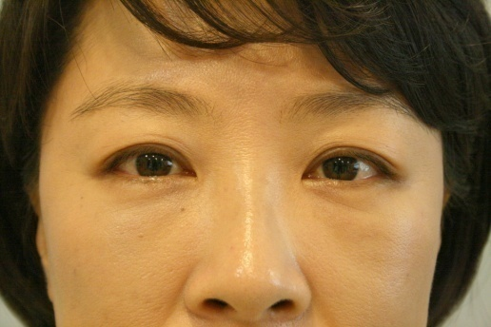
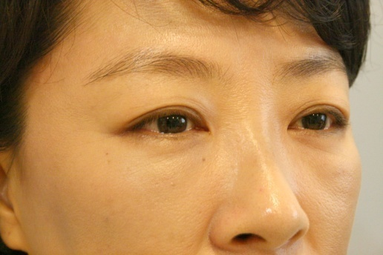
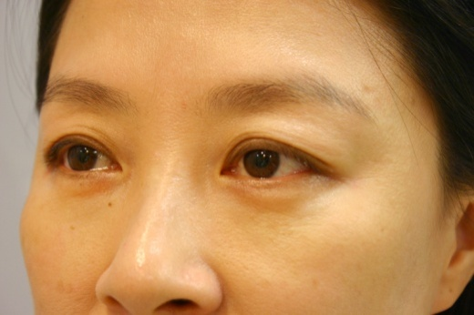
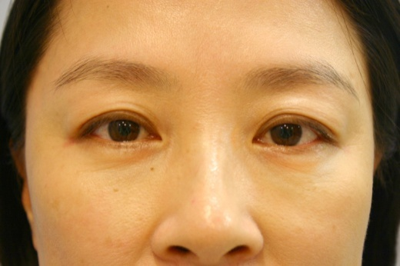
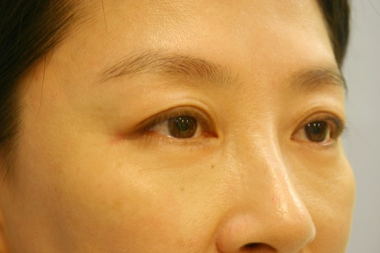
시술 전후
(40대 여성 / 눈밑지방 / 레이저 눈밑지방 재배치)
시술 전
시술직후
시술 3개월 후

Slide 11
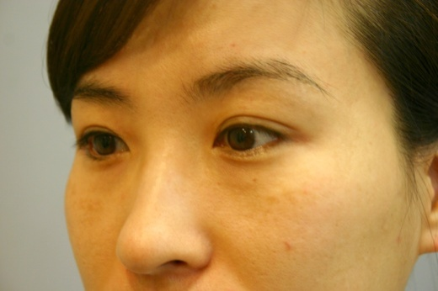
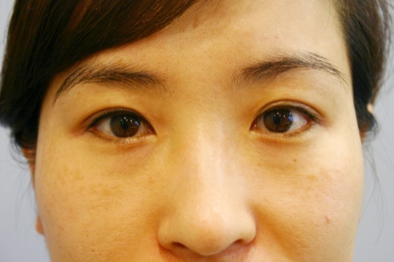
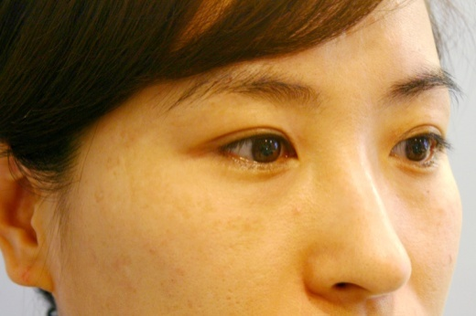
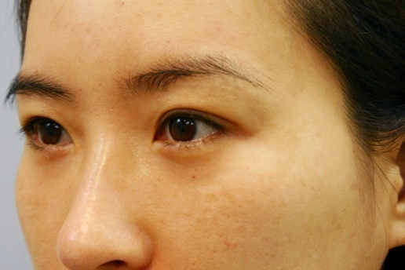
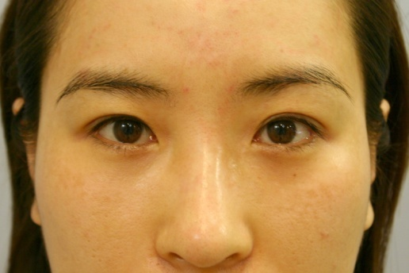
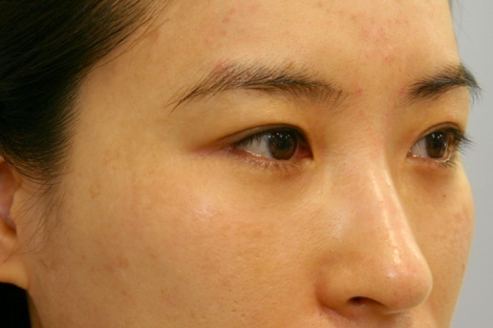
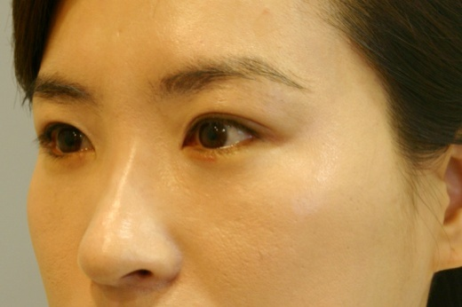
시술 전후
(30대 여성 / 눈밑지방&돌출형 다크서클 / 레이저 눈밑지방 재배치)
시술 전
시술직후
시술 3개월 후

Slide 12
시술 전후
(60대 여성 / 경미한 눈밑지방과 눈물고랑&함몰형 다크서클/
다크서클 하이드로 리프팅)
시술 전
시술직후
시술 3개월 후

Slide 13
시술 전후
시술 전
시술 3개월 후
시술 1년 후

Slide 14
시술 전후
(60대 여성 / 눈밑지방 재수술 / 레이저 눈밑지방 재배치&써마지 리프팅)
시술 전
재배치 1개월 후
재배치+리프팅 3개월 후

Slide 15
시술 전후
(40대 여성 / 눈밑지방 / 레이저 눈밑지방 재배치)
시술 전
시술 2일후
시술 3개월 후

Slide 16
시술 전후
(30대 여성 / 눈밑지방&돌출형 다크서클 / 레이저 눈밑지방 재배치)
시술 전
시술 2일후
시술 3개월 후

